Slide 1


Spark企业级实战 从入门到精通
SparkStreaming实战指南
服务 · 管理
讲师：李慧声
2018.12 中国·北京

Slide 2
中国大数据人工智能第一品牌
目 录
Spark Streaming基本工作原理介绍
常见流式框架（Flink、Storm）的对比分析
Spark Streaming实时案例实战(Java和Scala)
StreamingContext和DStream讲解
Spark Streaming的DStream与HDFS的实战
Spark Streaming的DStream与Kafka实战
Spark Streaming的DStream的transformation实战
Spark Streaming的缓存和CheckPoint机制
Spark Streaming 性能调优

Slide 3
Spark Streaming基本工作原理介绍
大数据实时计算介绍（一）
1、Spark Streaming，其实就是一种Spark提供的，对于大数据，进行实时计算的一种框架。它的底层，其实，也是基于我们之前讲解的Spark Core的。基本的计算模型，还是基于内存的大数据实时计算模型。而且，它的底层的核心组件还是我们在Spark Core中经常用到的RDD。
2、针对实时计算的特点，在RDD之上，进行了一层封装，叫做DStream。其实，学过了Spark SQL之后，你理解这种封装就容易了。之前学习Spark SQL是不是也是发现，它针对数据查询这种应用，提供了一种基于RDD之上的全新概念，DataFrame，但是，其底层还是基于RDD的。所以，RDD是整个Spark技术生态中的核心。

Slide 4
Spark Streaming基本工作原理介绍
大数据实时计算介绍（二）
正如市面上存在众多可用的流处理引擎，人们经常询问我们Spark Streaming有何独特的优势？那么首先要说的就是Apache Spark在批处理以及流处理上提供了原生支持。这与别的系统不同之处在于其他系统的处理引擎要么只专注于流处理，要么只负责批处理且仅提供需要外部实现的流处理API接口而已。Spark 凭借其执行引擎以及统一的编程模型可实现批处理与流处理，这就是与传统流处理系统相比Spark Streaming所具备独一无二的优势。尤其特别体现在以下四个重要部分：
能在故障报错与straggler的情况下迅速恢复状态；
更好的负载均衡与资源使用；
静态数据集与流数据的整合和可交互查询；
内置丰富高级算法处理库（SQL、机器学习、图处理）

Slide 5
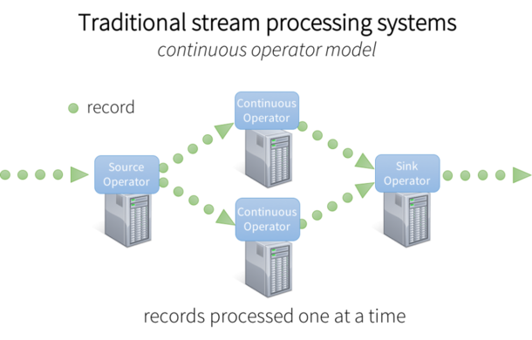
Spark Streaming基本工作原理介绍
流处理架构—过去与现在
当前分布式流处理管道执行方式如下所述：
1、接收来自数据源的流数据（比如时日志、系统遥测数据、物联网设备数据等等），处理成为数据摄取系统，比如Apache Kafka、Amazon Kinesis等等。
2、在集群上并行处理数据。这也是设计流处理引擎的关键所在，我们将在下文中做出更细节性的讨论。
3、输出结果存放至下游系统（例如HBase、Cassandra, Kafka等等）。
为了处理这些数据，大部分传统的流处理系统被设计为连续算子模型，其工作方式如下：
1、有一系列的工作节点，每组节点运行一至多个连续算子；
2、对于流数据，每个连续算子一次处理一条记录，并且将记录传输给管道中别的算子；
3、源算子从摄入系统接收数据，接着沉算子输出到下游系统。

Slide 6
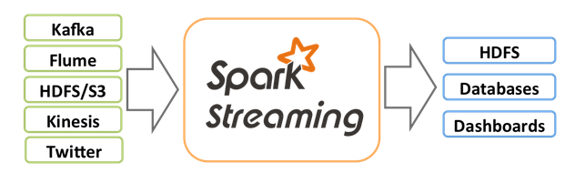
Spark Streaming基本工作原理介绍
Spark Streaming 简单介绍
1、Spark的运行模式多种多样，灵活多变，部署在单机上时，既可以用本地模式运行，也可以用伪分布式模式运行；而当以分布式集群的方式部署时，也有众多的运行模式可供选择，这取决于集群的实际情况，底层的资源调度既可以依赖于外部的资源调度框架，也可以使用Spark内建的Standalone模式。对于外部资源调度框架的支持，目前的实现包括相对稳定的Mesos模式，以及还在持续开发更新中的Hadoop YARN模式。
2、Spark Streaming是Spark Core API的一种扩展，它可以用于进行大规模、高吞吐量、容错的实时数据流的处理。它支持从很多种数据源中读取数据，比如Kafka、Flume、Twitter、ZeroMQ、Kinesis、ZMQ或者是TCP Socket。并且能够使用类似高阶函数的复杂算法来进行数据处理，比如map、reduce、join和window。处理后的数据可以被保存到文件系统、数据库、Dashboard等存储中。

Slide 7
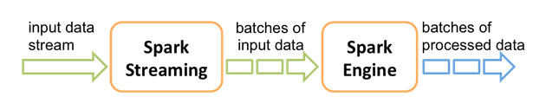
Spark Streaming基本工作原理介绍
接收实时输入数据流，然后将数据拆分成多个batch，比如每收集1秒的数据封装为一个batch，然后将每个batch交给Spark的计算引擎进行处理，最后会生产出一个结果数据流，其中的数据，也是由一个一个的batch所组成的。

Slide 8
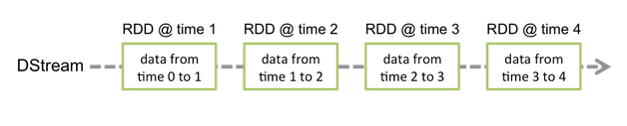
Spark Streaming基本工作原理介绍
1、Spark Streaming提供了一种高级的抽象，叫做DStream，英文全称为Discretized Stream，中文翻译为“离散流”，它代表了一个持续不断的数据流。DStream可以通过输入数据源来创建，比如Kafka、Flume、ZMQ和Kinesis；也可以通过对其他DStream应用高阶函数来创建，比如map、reduce、join、window。
2、DStream的内部，其实一系列持续不断产生的RDD。RDD是Spark Core的核心抽象，即，分布式式弹性数据集。DStream中的每个RDD都包含了一个时间段内的数据。

Slide 9
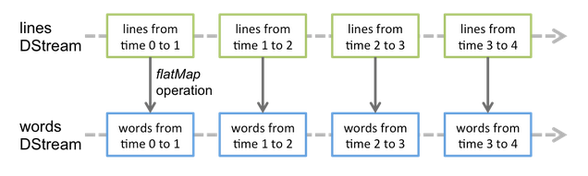
Spark Streaming基本工作原理介绍
1、对DStream应用的算子，比如map，其实在底层会被翻译为对DStream中每个RDD的操作。比如对一个DStream执行一个map操作，会产生一个新的DStream。但是，在底层，其实其原理为，对输入DStream中每个时间段的RDD，都应用一遍map操作，然后生成的新的RDD，即作为新的DStream中的那个时间段的一个RDD。底层的RDD的transformation操作。
2、还是由Spark Core的计算引擎来实现的。Spark Streaming对Spark Core进行了一层封装，隐藏了细节，然后对开发人员提供了方便易用的高层次的API。

Slide 10
与其它流式框的对比分析
对比点 | Storm | Spark Streaming | Flink
实时计算模型 | 纯实时，来一条数据处理一条 | 1、准实时，对一个时间段的RDD数据收集起来，一起处理 | 流失计算和批处理分别采用DataStream和DataSet
实时计算延迟度 | 毫秒级 | 秒级 | 秒级
吞吐量 | 低 | 高 | 高
事务机制 | 支持完善 | 支持，但不够完善 | 支持，但不够完善
健壮性/容错性 | ZK、Acker,很好 | CheckPoint，WAL一般 | CheckPoint一般
动态调整并行度 | 支持 | 不支持 | 支持
运行时同时支持流失和离线处理 | 不支持 | 不支持 | 支持
成熟度 | 高 | 高 | 低
模型 | native | Micro-batching | native
API | 组合式 | 声明式 | 声明式
Notes:
组合式：操作更加基础的API操作，一步步精细控制，各组建组合定义成拓扑；
声明式：提供封装后的高阶函数。封装后可提供初步的优化；可提供窗口管理、状态管理等高级操作；

Slide 11
与其它流式框的对比分析
1、Spark Streaming绝对谈不上比Storm、Flink优秀。这两个框架在实时计算领域中，都很优秀，只是擅长的细分场景并不相同。
2、Spark Streaming在吞吐量上要比Storm优秀。
3、Storm在实时延迟度上，比Spark Streaming就好多了，前者是纯实时，后者是准实时。而且，Storm的事务机制、健壮性/容错性、动态调整并行度等特性，都要比Spark Streaming更加优秀。
4、Spark Streaming，有一点是Storm绝对比不上的，就是：它位于Spark整个生态技术栈中，因此Spark Streaming可以和Spark Core、Spark SQL、Spark Ｇraphx无缝整合，换句话说，我们可以对实时处理出来的中间数据，立即在程序中无缝进行延迟批处理、交互式查询等操作。这个特点大大增强了Spark Streaming的优势和功能。

Slide 12
与其它流式框的对比分析
对于Storm来说：
1、建议在需要纯实时，不能忍受1秒以上延迟的场景下使用，比如实时计算系统，要求纯实时进行交易和分析时。
2、在实时计算的功能中，要求可靠的事务机制和可靠性机制，即数据的处理完全精准，一条也不能多，一条也不能少，也可以考虑使用Storm，但是Spark Streaming也可以保证数据的不丢失。
3、如果我们需要考虑针对高峰低峰时间段，动态调整实时计算程序的并行度，以最大限度利用集群资源（通常是在小型公司，集群资源紧张的情况），我们也可以考虑用Storm
对于Spark Streaming来说：
1、不满足上述3点要求的话，我们可以考虑使用Spark Streaming来进行实时计算。
2、考虑使用Spark Streaming最主要的一个因素，应该是针对整个项目进行宏观的考虑，即，如果一个项目除了实时计算之外，还包括了离线批处理、交互式查询、图计算和MLIB机器学习等业务功能，而且实时计算中，可能还会牵扯到高延迟批处理、交互式查询等功能，那么就应该首选Spark生态，用Spark Core开发离线批处理，用Spark SQL开发交互式查询，用Spark Streaming开发实时计算，三者可以无缝整合，给系统提供非常高的可扩展性。

Slide 13
与其它流式框的对比分析
对于Flink来说：
支持高吞吐、低延迟、高性能的流处理
支持带有事件时间的窗口（Window）操作
支持有状态计算的Exactly-once语义
支持高度灵活的窗口（Window）操作，支持基于time、count、session，以及data-driven的窗口操作
支持具有Backpressure功能的持续流模型
支持基于轻量级分布式快照（Snapshot）实现的容错
一个运行时同时支持Batch on Streaming处理和Streaming处理
Flink在JVM内部实现了自己的内存管理
支持迭代计算
支持程序自动优化：避免特定情况下Shuffle、排序等昂贵操作，中间结果有必要进行缓存

Slide 14
Spark Streaming实时案例实战
处理TCP数据的案例与解析
1、案例实战
/**
* Counts words in UTF8 encoded, '\n' delimited text received from the network every second.
*
* Usage: NetworkWordCount <hostname> <port>
* <hostname> and <port> describe the TCP server that Spark Streaming would connect to receive data.
*
* To run this on your local machine, you need to first run a Netcat server
* `$ nc -lk 9999`
* and then run the example
* `$ bin/run-example org.apache.spark.examples.streaming.NetworkWordCount localhost 9999`
*/
Notes:
object NetworkWordCount {
def main(args: Array[String]) {
if (args.length < 2) {
System.err.println("Usage: NetworkWordCount <hostname> <port>")
System.exit(1)
}
StreamingExamples.setStreamingLogLevels()
// Create the context with a 1 second batch size
// 创建SparkConf实例
val sparkConf = new SparkConf().setAppName("NetworkWordCount")
///创建Spark Streaming Context，每隔1秒钟处理一批数据，那么这一秒收集的数据存放在哪，如何将收集的数据推送出去？是生产者主动推出去还是消费者每隔1秒钟来拉取一次数据
val ssc = new StreamingContext(sparkConf, Seconds(1))
// Create a socket stream on target ip:port and count the
// words in input stream of \n delimited text (eg. generated by 'nc')
// Note that no duplication in storage level only for running locally.
// Replication necessary in distributed scenario for fault tolerance.
val lines = ssc.socketTextStream(args(0), args(1).toInt, StorageLevel.MEMORY_AND_DISK_SER)
//flatMap是把将每一行使用空格做分解，那么words对应的数据结构是怎么样的？
///words是个集合，每个集合元素依然是个集合，这个集合存放单词
val words = lines.flatMap(_.split(" "))
val wordCounts = words.map(x => (x, 1)).reduceByKey(_ + _)
wordCounts.print()
//启动计算作业
ssc.start()
//等待结束，什么时候结束作业，即触发什么条件会让作业执行结束
ssc.awaitTermination()
}
}

Slide 15
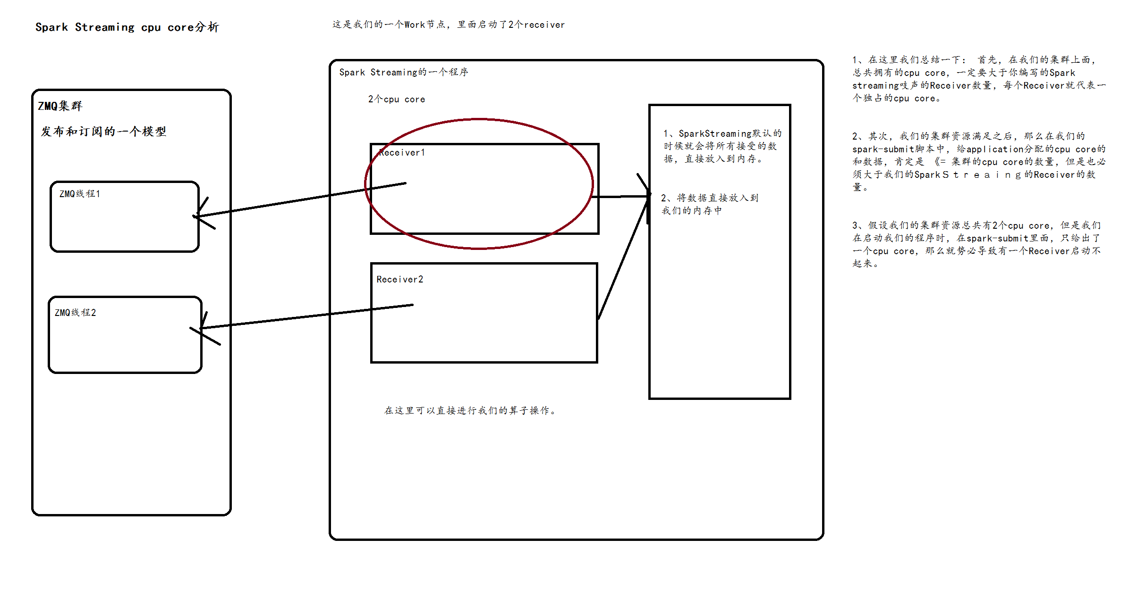
StreamingContext和DStream

Slide 16
StreamingContext和DStream
StreamContext的创建方式
1、在Spark中有两种创建StreamingContext的方式：
1）根据SparkConf进行创建
val conf = new SparkConf().setAppName(appname).setMaster(master);
val ssc = new StreamingContext(conf, Seconds(10));
2）还可以根据SparkContext进行创建
val sc = new SparkContext(conf)
val ssc = new StreamingContext(sc, Seconds(10));
appname，是用来在Spark UI上显示的应用名称。master，是一个Spark、Mesos或者Yarn集群的URL，或者是local[*]。
2、batch interval：Seconds（10）可以根据我们自己应用程序的情况进行不同的设置。

Slide 17
StreamingContext和DStream
StreamContext的创建、启动和销毁
一、一个StreamingContext定义之后，必须执行以下程序进行实时计算的执行
1、创建输入DStream来创建输入不同的数据源。
2、对DStream定义transformation和output等各种算子操作，来定义我们需要的各种实时计算逻辑。
3、调用StreamingContext的start()方法，进行启动我们的实时处理数据。
4、调用StreamingContext的awaitTermination()方法，来等待应用程序的终止。可以使用CTRL+C手动停止，或者就是让它持续不断的运行进行计算。
5、也可以通过调用StreamingContext的stop()方法，来停止应用程序。
二、备注：
1、只要我们一个StreamingContext启动之后，我们就不能再往这个Application其中添加任何计算逻辑了。比如执行start()方法之后，还给某个DStream执行一个算子。
2、一个StreamingContext停止之后，是肯定不能够重启的。调用stop()之后，不能再调用start()
3、必须保证一个JVM同时只能有一个StreamingContext启动。在你的应用程序中，不能创建两个StreamingContext。
4、调用stop()方法时，会同时停止内部的SparkContext，如果不希望如此，还希望后面继续使用SparkContext创建其他类型的Context，比如SQLContext，那么就用stop(false)。
5、一个SparkContext可以创建多个StreamingContext，只要上一个先用stop(false)停止，再创建下一个即可。

Slide 18
StreamingContext和DStream
输入DStream和Receiver
输入DStream代表了来自数据源的输入数据流。我们之前做过了一些例子，比如从文件读取、从TCP、从HDFS读取等。每个DSteam都会绑定一个Receiver对象，该对象是一个关键的核心组件，用来从我们的各种数据源接受数据，并将其存储在Spark的内存当中，这个内存的StorageLevel，我们可以自己进行指定，老师在以后的例子中会讲解这部分。
Spark Streaming提供了两种内置的数据源支持； 1、基础数据源：SSC API中直接提供了对这些数据源的支持，比如文件、tcp socket、Akka Actor等。
2、高级数据源：比如Kafka、Flume、Kinesis和Twitter等数据源，要引入第三方的JAR来完成我们的工作。
3、自定义数据源：比如我们的ZMQ、RabbitMQ、ActiveMQ等任何格式的自定义数据源。关于自定义数据源，老师在讲解最后一个项目的时候，会使用此自定义数据源如果从ZMQ中读取数据。官方提供的Spark-ZMQ是基于zmq2.0版本的，因为现在的 生产环境都是基于ZMQ4以上的版本了，所以必须自己定义并实现了一个自定义的receiver机制。

Slide 19
StreamingContext和DStream
Spark Streaming的运行机制local[*]分析
1、如果我们想要在我们的Spark Streaming应用中并行读取N多数据的话，我们可以启动创建多个DStream。这样子就会创建多个Receiver，老师最多的一个案例是启动了128个Receive，每个receiver每秒的数据是1000W以上。
2、但是要注意的是，我们Spark Streaming Application的Executor进程，是个长时间运行的一个进程，因此它会独占分给他的cpu core。所以它只能自己处理这件事情了，不能再干其他活了。
3、使用背对模式local运行我们的Spark Streaming程序时，绝对不能使用local或者 local[1]的模式。因为Spark Streaming运行的时候，必须要至少要有2个线程。如果只给了一条的话，Spark Streaming Application程序会直接hang在哪儿。 两条线程的一条用来分配给Receiver接收数据，另外一条线程用来处理接受到的数据。因此我们想要进行本地测试的话，必须满足local[N],这个N一定要大于2
4、如果我们想要在我们的Spark进群上运行的话，那么首先，必须要求我们的集群每个节点上，有>1个cpu core。其次，给Spark Streaming的每个executor分配的core，必须>1，这样，才能保证分配到executor上运行的输入DStream，两条线程并行，一条运行Receiver，接收数据；一条处理数据。否则的话，只会接收数据，不会处理数据。

Slide 20
Spark Streaming的DStream与HDFS的实战
HDFS文件
基于HDFS文件的实时计算，其实就是监控我们的一个HDFS目录，只要其中有新文件出现，就实时处理。相当于处理实时的文件流。
Spark Streaming会监视指定的HDFS目录，并且处理出现在目录中的文件。
备注：
1）在HDFS中的所有目录下的文件，必须满足相同的格式，不然的话，不容易处理。必须使用移动或者重命名的方式，将文件移入目录。一旦处理之后，文件的内容及时改变，也不会再处理了。
2）基于HDFS的数据结源读取是没有receiver的，因此不会占用一个cpu core。

Slide 21
Spark Streaming与Kafka实战
Spark与Kafka集成的方式
1、利用Kafka的Receiver方式进行集成
2、利用Kafka的Direct方式进行集成
Spark-Streaming获取kafka数据的两种方式-Receiver与Direct的方式，可以从代码中简单理解成Receiver方式是通过zookeeper来连接kafka队列，Direct方式是直接连接到kafka的节点上获取数据了。

Slide 22
Spark Streaming与Kafka实战
基于Kafka的Receiver方式集成
这种方式使用Receiver来获取数据。Receiver是使用Kafka的高层次Consumer API来实现的。receiver从Kafka中获取的数据都是存储在Spark Executor的内存中的，然后Spark Streaming启动的job会去处理那些数据。
然而，在默认的配置下，这种方式可能会因为底层的失败而丢失数据。如果要启用高可靠机制，让数据零丢失，就必须启用Spark Streaming的预写日志机制（Write Ahead Log，WAL）。该机制会同步地将接收到的Kafka数据写入分布式文件系统（比如HDFS）上的预写日志中。所以，即使底层节点出现了失败，也可以使用预写日志中的数据进行恢复。
<dependency>
<groupId>org.apache.spark</groupId>
<artifactId>spark-streaming-kafka-0-8_2.11</artifactId>
<version>2.2.2</version>
</dependency>
Notes:
补充说明：
（1）、Kafka中的topic的partition，与Spark中的RDD的partition是没有关系的。所以，在KafkaUtils.createStream()中，提高partition的数量，只会增加一个Receiver中，读取partition的线程的数量。不会增加Spark处理数据的并行度。
（2）、可以创建多个Kafka输入DStream，使用不同的consumer group和topic，来通过多个receiver并行接收数据。
（3）、如果基于容错的文件系统，比如HDFS，启用了预写日志机制，接收到的数据都会被复制一份到预写日志中。因此，在KafkaUtils.createStream()中，设置的持久化级别是StorageLevel.MEMORY_AND_DISK_SER_2。

Slide 23
Spark Streaming与Kafka实战
基于Kafka的Direct方式集成
（1）Direct的方式是会直接操作kafka底层的元数据信息，这样如果计算失败了，可以把数据重新读一下，重新处理。即数据一定会被处理。拉数据，是RDD在执行的时候直接去拉数据。
（2）由于直接操作的是kafka，kafka就相当于你底层的文件系统。这个时候能保证严格的事务一致性，即一定会被处理，而且只会被处理一次。而Receiver的方式则不能保证，因为Receiver和ZK中的数据可能不同步，Spark Streaming可能会重复消费数据，这个调优可以解决，但显然没有Direct方便。而Direct api直接是操作kafka的，spark streaming自己负责追踪消费这个数据的偏移量或者offset，并且自己保存到checkpoint，所以它的数据一定是同步的，一定不会被重复。即使重启也不会重复，因为checkpoint了，但是程序升级的时候，不能读取原先的checkpoint，面对升级checkpoint无效这个问题，怎么解决呢?升级的时候读取我指定的备份就可以了，即手动的指定checkpoint也是可以的，这就再次完美的确保了事务性，有且仅有一次的事务机制。那么怎么手动checkpoint呢？构建SparkStreaming的时候，有getorCreate这个api，它就会获取checkpoint的内容，具体指定下这个checkpoint在哪就好了。

Slide 24
Spark Streaming与Kafka实战
基于Kafka的Direct方式集成
（3）由于底层是直接读数据，没有所谓的Receiver，直接是周期性(Batch Intervel)的查询kafka，处理数据的时候，我们会使用基于kafka原生的Consumer api来获取kafka中特定范围(offset范围)中的数据。这个时候，Direct Api访问kafka带来的一个显而易见的性能上的好处就是，如果你要读取多个partition，Spark也会创建RDD的partition，这个时候RDD的partition和kafka的partition是一致的。而Receiver的方式，这2个partition是没任何关系的。这个优势是你的RDD，其实本质上讲在底层读取kafka的时候，kafka的partition就相当于原先hdfs上的一个block。这就符合了数据本地性。RDD和kafka数据都在这边。所以读数据的地方，处理数据的地方和驱动数据处理的程序都在同样的机器上，这样就可以极大的提高性能。不足之处是由于RDD和kafka的patition是一对一的，想提高并行度就会比较麻烦。提高并行度还是repartition，即重新分区，因为产生shuffle，很耗时。这个问题，以后也许新版本可以自由配置比例，不是一对一。因为提高并行度，可以更好的利用集群的计算资源，这是很有意义的。
（4）不需要开启wal机制，从数据零丢失的角度来看，极大的提升了效率，还至少能节省一倍的磁盘空间。从kafka获取数据，比从hdfs获取数据，因为zero copy的方式，速度肯定更快。

Slide 25
Spark Streaming与Kafka实战
Kafka Direct VS Receiver
从高层次的角度看，之前的和Kafka集成方案（reciever方法）使用WAL工作方式如下：
1）运行在Spark workers/executors上的Kafka Receivers连续不断地从Kafka中读取数据，其中用到了Kafka中高层次的消费者API。
2）接收到的数据被存储在Spark workers/executors中的内存，同时也被写入到WAL中。只有接收到的数据被持久化到log中，Kafka Receivers才会去更新Zookeeper中Kafka的偏移量。
3）接收到的数据和WAL存储位置信息被可靠地存储，如果期间出现故障，这些信息被用来从错误中恢复，并继续处理数据。

Slide 26
DStream的transformation操作
Transformation Meaning
map(func) 对DStream中的各个元素进行func函数操作，然后返回一个新的DStream.
flatMap(func) 与map方法类似，只不过各个输入项可以被输出为零个或多个输出项
filter(func) 过滤出所有函数func返回值为true的DStream元素并返回一个新的DStream
repartition(numPartitions) 增加或减少DStream中的分区数，从而改变DStream的并行度
union(otherStream) 将源DStream和输入参数为otherDStream的元素合并，并返回一个新的DStream.
count() 通过对DStreaim中的各个RDD中的元素进行计数，然后返回只有一个元素的RDD构成的DStream
reduce(func) 对源DStream中的各个RDD中的元素利用func进行聚合操作，然后返回只有一个元素的RDD构成的新的DStream.
countByValue() 对于元素类型为K的DStream，返回一个元素为（K,Long）键值对形式的新的DStream，Long对应的值为源DStream中各个RDD的key出现的次数
reduceByKey(func, [numTasks]) 利用func函数对源DStream中的key进行聚合操作，然后返回新的（K，V）对构成的DStream
join(otherStream, [numTasks]) 输入为（K,V)、（K,W）类型的DStream，返回一个新的（K，（V，W）类型的DStream
cogroup(otherStream, [numTasks]) 输入为（K,V)、（K,W）类型的DStream，返回一个新的 (K, Seq[V], Seq[W]) 元组类型的DStream
transform(func) 通过RDD-to-RDD函数作用于源码DStream中的各个RDD，可以是任意的RDD操作，从而返回一个新的RDD
updateStateByKey(func) 根据于key的前置状态和key的新值，对key进行更新，返回一个新状态的Dstream
Window 函数：

Slide 27
transform实战
transform以及模拟Nginx日志实时过滤案例实战
1、transform操作，应用在DStream上时，可以用于执行任意的RDD到RDD的转换操作。它可以用于实现，DStream API中所没有提供的操作。比如说，DStream API中，并没有提供将一个DStream中的每个batch，与一个特定的RDD进行join的操作。但是我们自己就可以使用transform操作来实现该功能。
2、DStream.join()，只能join其他DStream。在DStream每个batch的RDD计算出来之后，会去跟其他DStream的RDD进行join。
案例：基于nginx日志的一个在线黑名单或者白名单过滤

Slide 28
transform实战
一、在线黑名单过滤实现解析：
流式处理是现代数据处理的主流,各种电子商务网站,搜索引擎等网站等,都需要做流式比如，通过用户的点击和购买来推断出用户的兴趣爱好，后台能实时计算，这是比较重要的，给用户推荐最好的商品等，推荐更新的信息，给用户更好的服务。Spark Streaming就是Spark Core上的一个应用程序。Spark Streaming中数据是不断的流进来，流进来的数据不断的生成Job，不断的提交给集群去处理，要是想更清晰的看到数据流进来，更清晰的看到数据被处理，只要把Batch Interval修改的足够大，就可以看到了，对于想理解内部的运行过程，排除错误等，都是很有必要的。
广告计费系统，是电商必不可少的一个功能点。为了防止恶意的广告点击(假设商户A和B同时在某电商做了广告，A和B为竞争对手，那么如果A使用点击机器人进行对B的广告的恶意点击，那么B的广告费用将很快被用完)，必须对广告点击进行黑名单过滤。黑名单的过滤可以是ID，可以是IP等等，黑名单就是过滤的条件，利用SparkStreaming的流处理特性，可实现实时黑名单的过滤实现。可以使用leftouter join 对目标数据和黑名单数据进行关联，将命中黑名单的数据过滤掉。
Notes:
https://www.a-edm.com/

Slide 29
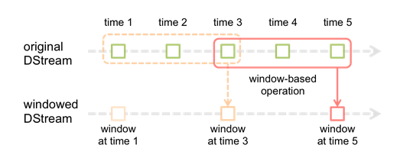
windows滑动窗口
Spark Streaming提供了滑动窗口操作的支持，从而让我们可以对一个滑动窗口内的数据执行计算操作。每次掉落在窗口内的RDD的数据，会被聚合起来执行计算操作，然后生成的RDD，会作为window DStream的一个RDD。比如下图中，就是对每三秒钟的数据执行一次滑动窗口计算，这3秒内的3个RDD会被聚合起来进行处理，然后过了两秒钟，又会对最近三秒内的数据执行滑动窗口计算。所以每个滑动窗口操作，都必须指定两个参数，窗口长度以及滑动间隔，而且这两个参数值都必须是batch间隔的整数倍。
1. 红色的矩形就是一个窗口，窗口hold的是一段时间内的数据流。
2.这里面每一个time都是时间单元，在官方的例子中，每隔window size是3 time unit, 而且每隔2个单位时间，窗口会slide一次。
所以基于窗口的操作，需要指定2个参数：
window length - The duration of the window (3 in the figure)
slide interval - The interval at which the window-based operation is performed (2 in the figure).
1.窗口大小，个人感觉是一段时间内数据的容器。
2.滑动间隔，就是我们可以理解的cron表达式吧。
举个例子吧：
还是以最著名的wordcount举例，每隔10秒，统计一下过去30秒过来的数据。
// Reduce last 30 seconds of data, every 10 seconds
val windowedWordCounts = pairs.reduceByKeyAndWindow(_ + _, Seconds(30), Seconds(10))

Slide 30
windows滑动窗口
DStream window 滑动窗口功能
window 对每个滑动窗口的数据执行自定义的计算
countByWindow 对每个滑动窗口的数据执行count操作
reduceByWindow 对每个滑动窗口的数据执行reduce操作
reduceByKeyAndWindow 对每个滑动窗口的数据执行reduceByKey操作
countByValueAndWindow 对每个滑动窗口的数据执行countByValue操作
注意事项：
Spark Streaming也提供了窗口计算(window computations)的功能，允许我们每隔一段时间(sliding duration)对过去一个时间段内(window duration)的数据进行转换操作(tranformation).
slideDruation控制着窗口计算的频度，windowDuration控制着窗口计算的时间跨度。slideDruation和windowDuration都必须是batchInterval的整数倍。假想如下一种场景：
windowDuration=3*batchInterval，
slideDuration=10*batchInterval,
表示的含义是每个10个时间间隔对之前的3个RDD进行统计计算，也意味着有7个RDD没在window窗口的统计范围内。slideDuration的默认值是batchInterval

Slide 31
DStream之间的合并实战
DStream updateStateByKey
1、Spark Streaming的updateStateByKey可以DStream中的数据进行按key做reduce操作，然后对各个批次的数据进行累加。
2、 updateStateByKey 解释:
以DStream中的数据进行按key做reduce操作，然后对各个批次的数据进行累加
在有新的数据信息进入或更新时，可以让用户保持想要的任何状。使用这个功能需要完成两步：
1) 定义状态：可以是任意数据类型
2) 定义状态更新函数：用一个函数指定如何使用先前的状态，从输入流中的新值更新状态。
对于有状态操作，要不断的把当前和历史的时间切片的RDD累加计算，随着时间的流失，计算的数据规模会变得越来越大
3、要思考的是如果数据量很大的时候，或者对性能的要求极为苛刻的情况下，可以考虑将数据放在Redis或者tachyon或者ignite上
4、注意，updateStateByKey操作，要求必须开启Checkpoint机制。
案例：单词统计的一个案例

Slide 32
DStream之间的合并实战
DStream updateStateByKey
1、Spark Streaming的updateStateByKey可以DStream中的数据进行按key做reduce操作，然后对各个批次的数据进行累加。
2、 updateStateByKey 解释:
以DStream中的数据进行按key做reduce操作，然后对各个批次的数据进行累加
在有新的数据信息进入或更新时，可以让用户保持想要的任何状。使用这个功能需要完成两步：
1) 定义状态：可以是任意数据类型
2) 定义状态更新函数：用一个函数指定如何使用先前的状态，从输入流中的新值更新状态。
对于有状态操作，要不断的把当前和历史的时间切片的RDD累加计算，随着时间的流失，计算的数据规模会变得越来越大
3、要思考的是如果数据量很大的时候，或者对性能的要求极为苛刻的情况下，可以考虑将数据放在Redis或者tachyon或者ignite上
4、注意，updateStateByKey操作，要求必须开启Checkpoint机制。
案例：单词统计的一个案例

Slide 33
Spark Streaming与SparkSQL整合
Spark最强大的地方在于，可以与Spark Core、Spark SQL整合使用，之前已经通过transform、foreachRDD等算子看到，如何将DStream中的RDD使用Spark Core执行批处理操作。现在就来看看，如何将DStream中的RDD与Spark SQL结合起来使用。
案例：top3的商品排序： 最新的top3
大家写一份Scala的
001 mi moblie
002 mi moblie
003 mi moblie
004 mi moblie
005 huawei moblie
006 huawei moblie
Notes:
001 mi moblie
002 mi moblie
003 mi moblie
004 mi moblie
005 huawei moblie
006 huawei moblie
007 huawei moblie
008 Oppo moblie
009 Oppo moblie
0010 uniqlo colthing
011 uniqlo colthing
012 uniqlo colthing
013 uniqlo colthing
014 uniqlo colthing
015 selected colthing
016 selected colthing
017 selected colthing
018 Armani colthing
019 lining sports
020 nike sports
021 adidas sports
022 nike sports
023 anta sports
024 lining sports
025 lining sports

Slide 34
Streaming的缓存和CheckPoint机制
Spark Cache与是持久化机制
1、Spark Streaming也可以让开发人员手动控制，将数据流中的数据持久化到内存中。对DStream调用persist()方法，就可以让Spark Streaming自动将该数据流中的所有产生的RDD，都持久化到内存中。如果要对一个DStream多次执行操作，那么，对DStream持久化是非常有用的。因为多次操作，可以共享使用内存中的一份缓存数据。
2、对于基于窗口的操作，比如reduceByWindow、reduceByKeyAndWindow，以及基于状态的操作，比如updateStateByKey，默认就隐式开启了持久化机制。即Spark Streaming默认就会将上述操作产生的Dstream中的数据，缓存到内存中，不需要开发人员手动调用persist()方法。
3、对于通过网络接收数据的输入流，比如socket、Kafka、Flume、ZMQ、AciveMQ、RabbitMQ、RocketMQ、ES等等等，默认的持久化级别，是将数据复制一份，以便于容错。相当于是，用的是类似MEMORY_ONLY_SER_2。
4、与RDD不同的是，默认的持久化级别，统一都是要序列化的。

Slide 35
Streaming的缓存和CheckPoint机制
CheckPoint基本知识（一）
1、每一个Spark Streaming应用，正常来说，都是要7*24小时运转的，这就是实时计算程序的特点。因为要持续不断的对数据进行计算。因此，对实时计算应用的要求，应该是必须要能够对与应用程序逻辑无关的失败，进行容错。
2、如果要实现这个目标，Spark Streaming程序就必须将足够的信息checkpoint到容错的存储系统上，从而让它能够从失败中进行恢复。有两种数据需要被进行checkpoint：
1）元数据checkpoint——将定义了流式计算逻辑的信息，保存到容错的存储系统上，比如HDFS。当运行Spark Streaming应用程序的Driver进程所在节点失败时，该信息可以用于进行恢复。元数据信息包括了：
配置信息——创建Spark Streaming应用程序的配置信息，比如SparkConf中的信息。
DStream的操作信息——定义了Spark Stream应用程序的计算逻辑的DStream操作信息。
未处理的batch信息——那些job正在排队，还没处理的batch信息。

Slide 36
Streaming的缓存和CheckPoint机制
CheckPoint基本知识（二）
2)、数据checkpoint——将实时计算过程中产生的RDD的数据保存到可靠的存储系统中。
对于一些将多个batch的数据进行聚合的，有状态的transformation操作，这是非常有用的。在这种transformation操作中，生成的RDD是依赖于之前的batch的RDD的，这会导致随着时间的推移，RDD的依赖链条变得越来越长。
要避免由于依赖链条越来越长，导致的一起变得越来越长的失败恢复时间，有状态的transformation操作执行过程中间产生的RDD，会定期地被checkpoint到可靠的存储系统上，比如HDFS。从而削减RDD的依赖链条，进而缩短失败恢复时，RDD的恢复时间。
总结，元数据checkpoint主要是为了从driver失败中进行恢复；而RDD checkpoint主要是为了，使用到有状态的transformation操作时，能够在其生产出的数据丢失时，进行快速的失败恢复。

Slide 37
Streaming的缓存和CheckPoint机制
启动CheckPoint（一）
1、使用了有状态的transformation操作——比如updateStateByKey，或者reduceByKeyAndWindow操作，被使用了，那么checkpoint目录要求是必须提供的，也就是必须开启checkpoint机制，从而进行周期性的RDD checkpoint。
2、要保证可以从Driver失败中进行恢复——元数据checkpoint需要启用，来进行这种情况的恢复。
3、要注意的是，并不是说，所有的Spark Streaming应用程序，都要启用checkpoint机制，如果即不强制要求从Driver失败中自动进行恢复，又没使用有状态的transformation操作，那么就不需要启用checkpoint。事实上，这么做反而是有助于提升性能的。

Slide 38
Spark Streaming与SparkSQL整合
启动CheckPoint（二）
1、对于有状态的transformation操作，启用checkpoint机制，定期将其生产的RDD数据checkpoint，是比较简单的。
可以通过配置一个容错的、可靠的文件系统（比如HDFS）的目录，来启用checkpoint机制，checkpoint数据就会写入该目录。使用StreamingContext的checkpoint()方法即可。然后，你就可以放心使用有状态的transformation操作了。
2、如果为了要从Driver失败中进行恢复，那么启用checkpoint机制，是比较复杂的。需要改写Spark Streaming应用程序。
当应用程序第一次启动的时候，需要创建一个新的StreamingContext，并且调用其start()方法，进行启动。当Driver从失败中恢复过来时，需要从checkpoint目录中记录的元数据中，恢复出来一个StreamingContext。

Slide 39
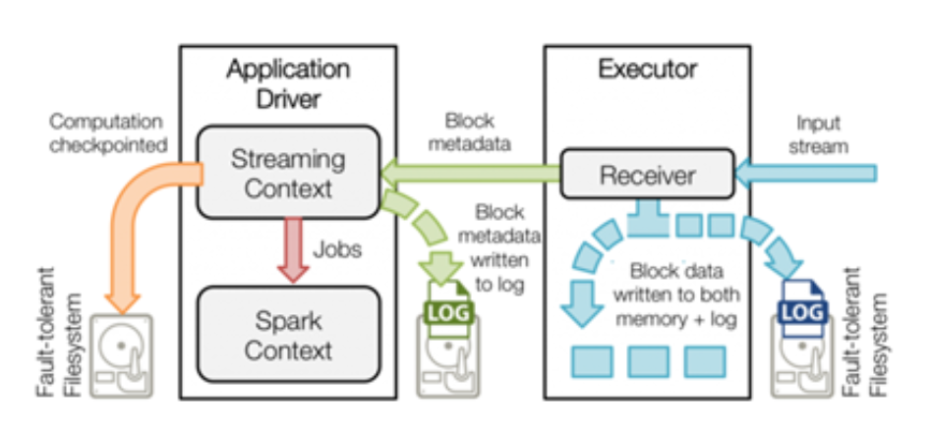
Spark Streaming与SparkSQL整合
Spark Streaming Driver HA原理
由于流计算系统是长期运行、且不断有数据流入，因此其Spark守护进程（Driver）的可靠性至关重要，它决定了Streaming程序能否一直正确地运行下去。
Driver实现HA的解决方案就是将元数据持久化，以便重启后的状态恢复。如图一所示，Driver持久化的元数据包括：
Block元数据（图1中的绿色箭头）：Receiver从网络上接收到的数据，组装成Block后产生的Block元数据；
Checkpoint数据（图1中的橙色箭头）：包括配置项、DStream操作、未完成的Batch状态、和生成的RDD数据等；

Slide 40
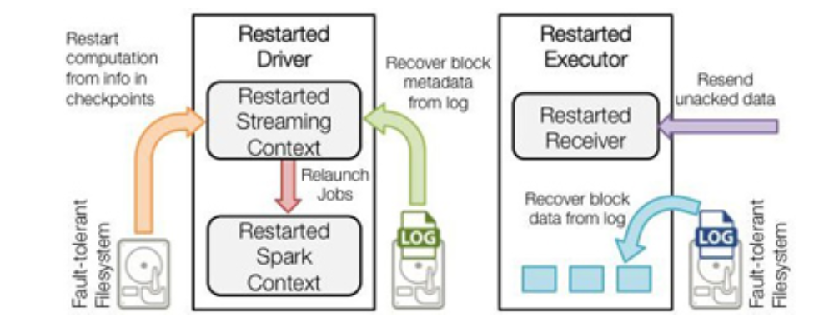
Spark Streaming与SparkSQL整合
Spark Streaming Driver HA原理
恢复计算（图2中的橙色箭头）：使用Checkpoint数据重启driver，重新构造上下文并重启接收器。
恢复元数据块（图2中的绿色箭头）：恢复Block元数据。
恢复未完成的作业（图2中的红色箭头）：使用恢复出来的元数据，再次产生RDD和对应的job，然后提交到Spark集群执行。
通过如上的数据备份和恢复机制，Driver实现了故障后重启、依然能恢复Streaming任务而不丢失数据，因此提供了系统级的数据高可靠。
Notes:
def functionToCreateContext(): StreamingContext = {
val ssc = new StreamingContext(...)
val linesDStream = ssc.socketTextStream(...)
ssc.checkpoint(checkpoint)
ssc
}
val context = StreamingContext.getOrCreate(checkpointy, functionToCreateContext _)
context.start()
context.awaitTermination()

Slide 41
Spark Streaming与SparkSQL整合
Spark-submit参数的重新配置
按照上述方法，进行Spark Streaming应用程序的重写后，当第一次运行程序时，如果发现checkpoint目录不存在，那么就使用定义的函数来第一次创建一个StreamingContext，并将其元数据写入checkpoint目录；当从Driver失败中恢复过来时，发现checkpoint目录已经存在了，那么会使用该目录中的元数据创建一个StreamingContext。
但是上面的重写应用程序的过程，只是实现Driver失败自动恢复的第一步。第二步是，必须确保Driver可以在失败时，自动被重启。
要能够自动从Driver失败中恢复过来，运行Spark Streaming应用程序的集群，就必须监控Driver运行的过程，并且在它失败时将它重启。对于Spark自身的standalone模式，需要进行一些配置去supervise driver，在它失败时将其重启。
首先，要在spark-submit中，添加--deploy-mode参数，默认其值为client，即在提交应用的机器上启动Driver；但是，要能够自动重启Driver，就必须将其值设置为cluster；此外，需要添加--supervise参数。
使用上述第二步骤提交应用之后，就可以让driver在失败时自动被重启，并且通过checkpoint目录的元数据恢复StreamingContext。

Slide 42
Spark Streaming 部署、监控机制
Spark程序的部署
1、我们之前讲过的部署方式，一般都是直接往Spark standalone集群、yarn集群和mesos集群部署应用。
2、为executor配置充足的内存，因为Receiver接受到的数据，默认是要存储在Executor的内存中的，所以Executor必须配置足够的内存来保存接受到的数据。要注意的是，如果你要执行窗口长度为30分钟的窗口操作，那么Executor的内存资源就必须足够保存30分钟内的数据，因此内存的资源要求是取决于你执行的操作的。
3、配置checkpoint，如果你的应用程序要求checkpoint操作，那么就必须配置一个Hadoop兼容的文件系统（比如HDFS）的目录作为checkpoint目录.
4、配置driver的HA自动恢复，如果要让driver能够在失败时自动恢复，之前已经讲过，一方面，要重写driver程序，一方面，要在spark-submit中添加参数。
Driver HA机制两种方式 1） 程序重写HA 2）借助Spark集群进行维护

Slide 43
Spark Streaming 部署、监控机制
WAL（预写日志）
1、预写日志机制，简写为WAL，全称为Write Ahead Log。从Spark 1.2版本开始，就引入了基于容错的文件系统的WAL机制。如果启用该机制，Receiver接收到的所有数据都会被写入配置的checkpoint目录中的预写日志。这种机制可以让driver在恢复的时候，避免数据丢失，并且可以确保整个实时计算过程中，零数据丢失。
配置方式：
1）StreamingContext 设置 checkpoint() 一个checkpoint目录。
2）spark.streaming.receiver.writeAheadLog.enable参数设置为true。
优化方式
然而，这种极强的可靠性机制，会导致Receiver的吞吐量大幅度下降，因为单位时间内，有相当一部分时间需要将数据写入预写日志。如果又希望开启预写日志机制，确保数据零损失，又不希望影响系统的吞吐量，那么可以创建多个输入DStream，启动多个Receiver。
建议，在启用了预写日志机制之后，推荐将复制持久化机制禁用掉，因为所有数据已经保存在容错的文件系统中了，不需要在用复制机制进行持久化，保存一份副本了。只要将输入DStream的持久化机制设置一下即可，persist(StorageLevel.MEMORY_AND_DISK_SER)。

Slide 44
Spark Streaming 部署、监控机制
Receiver
1、spark.streaming.receiver.maxRate和spark.streaming.kafka.maxRatePerPartition参数可以用来设置，前者设置普通Receiver，后者是Kafka Direct方式。
2、Spark 1.5中，对于Kafka Direct方式，引入了backpressure机制，从而不需要设置Receiver的限速，Spark可以自动估计Receiver最合理的接收速度，并根据情况动态调整。只要将spark.streaming.backpressure.enabled设置为true即可。
3、企业级内部使用场景一般都是Kafka Direct方式，优点：1、不用receiver，不会独占集群的一个cpu core；2、有backpressure自动调节接收速率的机制；

Slide 45
Spark Streaming 部署、监控机制
升级Sparking应用程序在线上
大家知道，线上的Spark Streaming应用程序都是7 * 24 * 30小时运行的。因此如果需要对正在运行的应用程序，进行代码的升级，那么有两种方式可以实现：
1、并行： 也就是升级后的Spark应用程序与旧的Spark应用程序并行，当新的应用程序没有问题时，才可以将旧的替换掉。这种方式适合于客户单独立拉取自己的数据。
2、必须有缓存系统保存数据才可以，启动新的应用程序。
Checkpoint目录不能共享
注意：配置了driver自动恢复机制时，如果想要根据旧的应用程序的checkpoint信息，启动新的应用程序，是不可行的。需要让新的应用程序针对新的checkpoint目录启动，或者删除之前的checkpoint目录

Slide 46
Spark Streaming 部署、监控机制
监控Spark应用程序
Spark Web UI会显示一个独立的streaming tab，会显示Receiver的信息，比如是否活跃，接收到了多少数据，是否有异常等；还会显示完成的batch的信息，batch的处理时间、队列延迟等。这些信息可以用于监控spark streaming应用的进度。
Spark UI中，以下两个统计指标格外重要：
1、处理时间——每个batch的数据的处理耗时—直接监控每个batch是否延迟。
2、调度延迟——一个batch在队列中阻塞住，等待上一个batch完成处理的时间
如果batch的处理时间，比batch的间隔要长的话，而且调度延迟时间持续增长，应用程序不足以使用当前设定的速率来处理接收到的数据，此时，可以考虑增加batch的间隔时间。

Slide 47
Spark Streaming 性能调优
设置合理的cpu资源数
很多情况下Streaming程序需要的内存不是很多，但是需要的CPU要很多。在Streaming程序中，CPU资源的使用可以分为两大类：
（1）、用于接收数据；
（2）、用于处理数据。我们需要设置足够的CPU资源，使得有足够的CPU资源用于接收和处理数据，这样才能及时高效地处理数据。

Slide 48
Spark Streaming 性能调优
数据接收性能调优（一）
1、通过网络接收数据时（比如Kafka、Flume、ZMQ、RocketMQ、RabbitMQ和ActiveMQ等），会将数据反序列化，并存储在Spark的内存中。
2、如果数据接收成为系统的瓶颈，那么可以考虑并行化数据接收。每一个输入DStream都会在某个Worker的Executor上启动一个Receiver，该Receiver接收一个数据流。因此可以通过创建多个输入DStream，并且配置它们接收数据源不同的分区数据，达到接收多个数据流的效果。
3、举例说明：一个接收4个Kafka Topic的输入DStream，可以被拆分为两个输入DStream，每个分别接收二个topic的数据。这样就会创建两个Receiver，从而并行地接收数据，进而提升吞吐量。多个DStream可以使用union算子进行聚合，从而形成一个DStream。然后后续的transformation算子操作都针对该一个聚合后的DStream即可。
数据接收性能调优（二）
1、使用inputStream.repartition(<number of partitions>)即可。这样就可以将接收到的batch，分布到指定数量的机器上，然后再进行进一步的操作。

Slide 49
Spark Streaming 性能调优
数据接收性能调优（三）
数据接收并行度调优，除了创建更多输入DStream和Receiver以外，还可以考虑调节block interval。通过参数，spark.streaming.blockInterval，可以设置block interval，默认是200ms。对于大多数Receiver来说，在将接收到的数据保存到Spark的BlockManager之前，都会将数据切分为一个一个的block。而每个batch中的block数量，则决定了该batch对应的RDD的partition的数量，以及针对该RDD执行transformation操作时，创建的task的数量。每个batch对应的task数量是大约估计的，即batch interval / block interval。
举个例子
1、batch interval为3s，block interval为150ms，会创建20个task。如果你认为每个batch的task数量太少，即低于每台机器的cpu core数量，那么就说明batch的task数量是不够的，因为所有的cpu资源无法完全被利用起来。要为batch增加block的数量，那么就减小block interval
2、推荐的block interval最小值是50ms，如果低于这个数值，那么大量task的启动时间，可能会变成一个性能开销点。

Slide 50
Spark Streaming 性能调优
Spark数据处理并行度调优
如果在计算的任何stage中使用的并行task的数量没有足够多，那么集群资源是无法被充分利用的。举例来说，对于分布式的reduce操作，比如reduceByKey和reduceByKeyAndWindow，默认的并行task的数量是由spark.default.parallelism参数决定的。你可以在reduceByKey等操作中，传入第二个参数，手动指定该操作的并行度，也可以调节全局的spark.default.parallelism参数

Slide 51
Spark Streaming 性能调优
Spark数据处理并行度调优
如果在计算的任何stage中使用的并行task的数量没有足够多，那么集群资源是无法被充分利用的。举例来说，对于分布式的reduce操作，比如reduceByKey和reduceByKeyAndWindow，默认的并行task的数量是由spark.default.parallelism参数决定的。你可以在reduceByKey等操作中，传入第二个参数，手动指定该操作的并行度，也可以调节全局的spark.default.parallelism参数

Slide 52
Spark Streaming 性能调优
Spark任务调优
如果每秒钟启动的task过于多，比如每秒钟启动50个，那么发送这些task去Worker节点上的Executor的性能开销，会比较大，而且此时基本就很难达到毫秒级的延迟了。使用下述操作可以减少这方面的性能开销：
1、Task序列化：使用Kryo序列化机制来序列化task，可以减小task的大小，从而减少发送这些task到各个Worker节点上的Executor的时间。
2、执行模式：在Standalone模式下运行Spark，可以达到更少的task启动时间。
上述方式，也许可以将每个batch的处理时间减少100毫秒。从而从秒级降到毫秒级。

Slide 53
Spark Streaming 性能调优
Spark数据序列化调优（一）
数据序列化造成的系统开销可以由序列化格式的优化来减小。在流式计算的场景下，有两种类型的数据需要序列化。
1、输入数据：默认情况下，接收到的输入数据，是存储在Executor的内存中的，使用的持久化级别是StorageLevel.MEMORY_AND_DISK_SER_2。这意味着，数据被序列化为字节从而减小GC开销，并且会复制以进行executor失败的容错。因此，数据首先会存储在内存中，然后在内存不足时会溢写到磁盘上，从而为流式计算来保存所有需要的数据。这里的序列化有明显的性能开销——Receiver必须反序列化从网络接收到的数据，然后再使用Spark的序列化格式序列化数据。
2、流式计算操作生成的持久化RDD：流式计算操作生成的持久化RDD，可能会持久化到内存中。例如，窗口操作默认就会将数据持久化在内存中，因为这些数据后面可能会在多个窗口中被使用，并被处理多次。然而，不像Spark Core的默认持久化级别，StorageLevel.MEMORY_ONLY，流式计算操作生成的RDD的默认持久化级别是StorageLevel.MEMORY_ONLY_SER ，默认就会减小GC开销。
在上述的场景中，使用Kryo序列化类库可以减小CPU和内存的性能开销。使用Kryo时，一定要考虑注册自定义的类，并且禁用对应引用的tracking（spark.kryo.referenceTracking）。

Slide 54
Spark Streaming 性能调优
Spark Batch Interval调优
设置合理的批处理时间(batchDuration)
如果想让一个运行在集群上的Spark Streaming应用程序可以稳定，它就必须尽可能快地处理接收到的数据。换句话说，batch应该在生成之后，就尽可能快地处理掉。对于一个应用来说，这个是不是一个问题，可以通过观察Spark UI上的batch处理时间来定。batch处理时间必须小于batch interval时间。
在构建StreamingContext的时候，需要我们传进一个参数，用于设置Spark Streaming批处理的时间间隔。Spark会每隔batchDuration时间去提交一次Job，如果你的Job处理的时间超过了batchDuration的设置，那么会导致后面的作业无法按时提交，随着时间的推移，越来越多的作业被拖延，最后导致整个Streaming作业被阻塞，这就间接地导致无法实时处理数据，这肯定不是我们想要的。
另外，虽然batchDuration的单位可以达到毫秒级别的，但是经验告诉我们，如果这个值过小将会导致因频繁提交作业从而给整个Streaming带来负担，所以请尽量不要将这个值设置为小于500ms。在很多情况下，设置为500ms性能就很不错了。
那么，如何设置一个好的值呢？我们可以先将这个值位置为比较大的值（比如10S），如果我们发现作业很快被提交完成，我们可以进一步减小这个值，知道Streaming作业刚好能够及时处理完上一个批处理的数据，那么这个值就是我们要的最优值。

Slide 55
Spark Streaming 性能调优
Spark 内存调优
内存调优的另外一个方面是垃圾回收。对于流式应用来说，如果要获得低延迟，肯定不想要有因为JVM垃圾回收导致的长时间延迟。有很多参数可以帮助降低内存使用和GC开销：
1、DStream的持久化：正如在“数据序列化调优”一节中提到的，输入数据和某些操作生产的中间RDD，默认持久化时都会序列化为字节。与非序列化的方式相比，这会降低内存和GC开销。使用Kryo序列化机制可以进一步减少内存使用和GC开销。进一步降低内存使用率，可以对数据进行压缩，由spark.rdd.compress参数控制（默认false）。
2、清理旧数据：默认情况下，所有输入数据和通过DStream transformation操作生成的持久化RDD，会自动被清理。Spark Streaming会决定何时清理这些数据，取决于transformation操作类型。例如，你在使用窗口长度为10分钟内的window操作，Spark会保持10分钟以内的数据，时间过了以后就会清理旧数据。但是在某些特殊场景下，比如Spark SQL和Spark Streaming整合使用时，在异步开启的线程中，使用Spark SQL针对batch RDD进行执行查询。那么就需要让Spark保存更长时间的数据，直到Spark SQL查询结束。可以使用streamingContext.remember()方法来实现。
3、CMS垃圾回收器：使用并行的mark-sweep垃圾回收机制，被推荐使用，用来保持GC低开销。虽然并行的GC会降低吞吐量，但是还是建议使用它，来减少batch的处理时间（降低处理过程中的gc开销）。如果要使用，那么要在driver端和executor端都开启。在spark-submit中使用--driver-java-options设置；使用spark.executor.extraJavaOptions参数设置。-XX:+UseConcMarkSweepGC。

Slide 56

中国大数据人工智能第一品牌
答疑环节

Slide 57
中国大数据人工智能第一品牌

Slide 58
Add up everything what you like and everything what you want
梦想，要比昨天走的更远
THANK YOU FOR LISTENING
创新 · 突破 · 提升 · 超越

